Slide 1


a) Lámina de identificación
Universidad Autónoma del Estado de México
Centro Universitario UAEM, Zumpango
Licenciatura en Turismo
Nombre del Material: Análisis de las Lecturas de Tiempo Libre, Ocio y semiocio.
Nombre de la unidad de aprendizaje:
Tiempo Libre, Ocio y Turismo
Elaborado por: Mtra. En Admón. María Cristina Montiel Gámez
Fecha de elaboración: Octubre 2017

Slide 2
b) Lámina de contenido o índice
Temas:
LECTURA No. 1
Tiempo Libre, nociones y tendencias
Autor: Lupe Aguilar Cortés
LECTURA No. 2
Tiempo Libre y Recreación. Una reflexión
Autor: Lupe Aguilar Cortés
LECTURA No.3:
Prólogo
Libro: Alternativas del Ocio
Autor: Edmundo González Llaca
LECTURA No. 4
Introducción
Libro: Alternativas del Ocio
Autor: Edmundo González Llaca
LECTURA No. 5
Tiempo Libre, Ocio y semiocio
Libro: Alternativas del Ocio
Autor: Edmundo González Llaca
LECTURA No. 6
Ocio y Familia
Libro: Alternativas del Ocio
Autor: Edmundo González Llaca

Slide 3
c) Introducción
El presente material didáctico, desarrolla cada una de las lecturas que son base para el entendimiento de la historia y conceptualización del Tiempo Libre, Ocio y semiocio

Slide 4
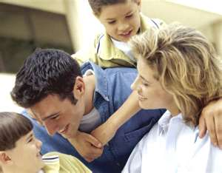
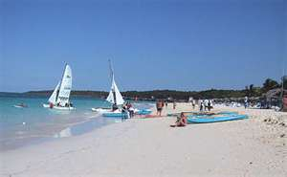
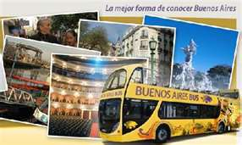
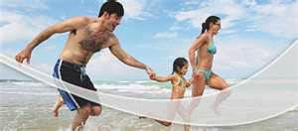
Tiempo Libre, Ocio y Turismo
Lecturas

Slide 5
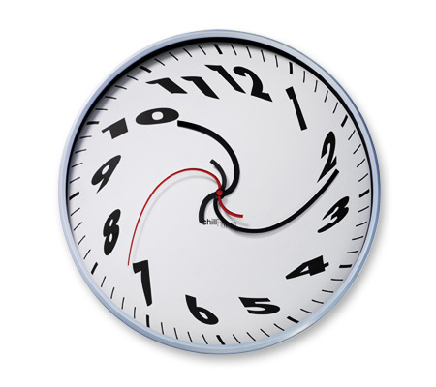
LECTURA No. 1
Tiempo Libre, nociones y tendencias
Autor: Lupe Aguilar Cortés
La noción del tiempo
Murphy>>>>>> Tres tipos de tiempo
a) Cíclico ó natural
b) Mecánico o de reloj
c) Personal ó psicológico

Slide 6
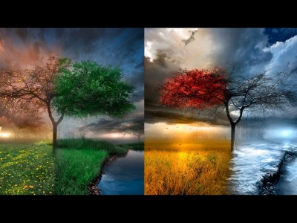
Cíclico ó natural (Día-Noche Estaciones del año)
Día y noche así como las estaciones del año
El tiempo no se pierde
Repetición de actividades, dormir, comer, trabajar
Vive en armonía con el medio ambiente

Slide 7
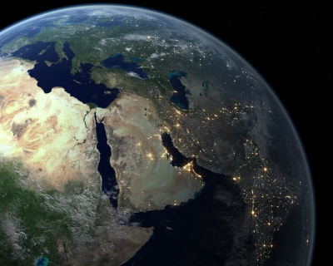
b) Mecánico (División del día y noche, semana, meses)
División entre día y noche
Tiempo dividido en semanas, meses
Cuando el tiempo pasa no se recupera, hay la necesidad de planear el futuro
Existencia de relojes

Slide 8
c) Psicológico (Tiempo espacio – conducta humana- Calidad de tiempo)
El tiempo y espacio que tiene la conducta humana y se dan los eventos de su vida, es el tiempo el cual se vive.
Es el grado de calidad que cada persona tenga de vida, valorar su tiempo, lo que importa es la calidad de tiempo no la cantidad.

Slide 9
Definición clásica o subjetiva
De Grazia (1979) >>>>>> Hay una diferencia entre el tiempo libre y ocio. Argumenta que una persona puede tener Tiempo Libre sin tener Ocio.
(Tener tiempo libre sin ocio)
Pieper (1963) >>>>>> Ocio> Contemplación, adoración divina, actitud espiritual y de autoentendimiento. (Ocio> Contemplación)

Slide 10
Definición residual objetiva (tiempo residual)
Gross (1961)>>>>>> Ocio> Tiempo que queda después de haber realizado las actividades personales y de trabajo. (Ocio> Tiempo restante después de las actividades personales y de trabajo)
Dumazedier (1968) >>>>>> Ocio> Actividades independientes de las obligaciones de trabajo, familia y sociedad. Participa por voluntad, diversión, descanso o desarrollo personal. (Participación voluntaria, desarrollo personal)

Slide 11
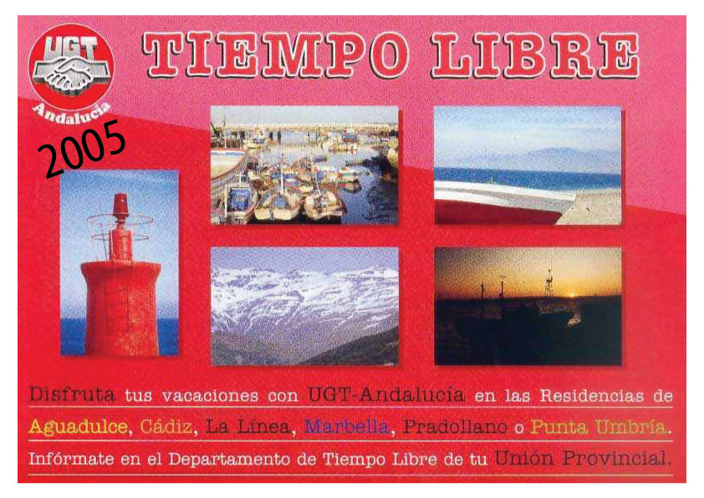
Definición holística
Murphy>>>>> Ocio> antítesis al trabajo, actividad voluntaria y libre, experiencia placentera. (Ocio contrario al trabajo).

Slide 12

Teorías del Ocio
1.- Teoría de la continuación
– compensación
Wilensky (1960)
El trabajo influye en el Ocio de la gente.
En el ocio se encuentra actividades y experiencias que son continuación del trabajo.
Ocio continuación del trabajo.

Slide 13
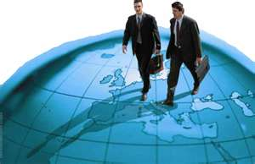
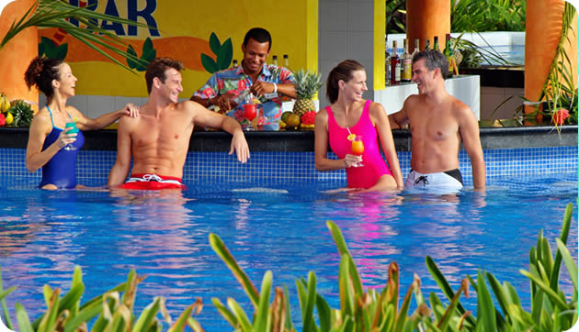
2.- Teoría holística y segmentalista
Parker (1979)
Holístico: Existe una interdependencia entre trabajo y ocio
Segmentalista: Trabajo y Ocio dos esferas separadas de la vida.

Slide 14
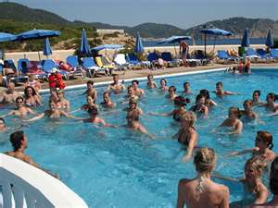
3.- Teoría extensión
– oposición
Carter (1979)
EXTENSIÓN:
Similitudes entre trabajo y ocio
No hay límites entre trabajo y ocio y se encuentran similitudes entre dichas actividades.
OPOSICIÓN:
Hay gran diferencia entre trabajo y ocio.

Slide 15
ACTIVIDADES DEL ALUMNO:
Realizar un cuadro sinóptico de:
1.-Tiempo de Murphy
2.-Definiciones de Ocio
3.-Teorías de Ocio

Slide 16
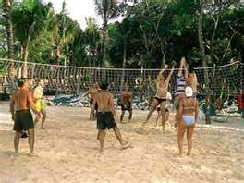
LECTURA No. 2
Tiempo Libre y Recreación. Una reflexión
Autor: Lupe Aguilar Cortés
El Tiempo Libre tiene diversos momentos de la realidad que se vive en el día a día.
El Tiempo esta modificado a la convivencia de dicho hombre.

Slide 17
Tiempo cotidiano: Es el que sucede cronológicamente para todos los seres vivos, se mide en horas, minutos y segundos.
El hombre debe de tener condiciones adecuadas y estando ya en el medio ambiente, empleara recursos para dominar dicho ambiente.

Slide 18
Tiempo de existencia: El hombre empleará recursos para vivir, desarrollar técnicas, estrategias y dominará el medio ambiente. (actividades normales de su vida).
Tiempo de subsistencia: luchar para seguir existiendo.
Tiempo de Ocio: Tiempo para pensar, crear cultura, dejar huella sobre su espacio existencial.

Slide 19
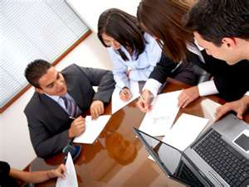
El hombre para subsistir necesita trabajar.
Trabajo es:
>><<Desarrollar una actividad física, mental y social.
>><<Esforzarse en una tarea.
>><<Ocupación individual
ó colectiva.

Slide 20
SIGNIFICADOS DIFERENTES DE TRABAJO:
Significado psicológico: Actividad física ó intelectual obligatoria, exigida por la sociedad ó individuo por un propósito.
Significado idiomático: Acción y efecto de ocuparse en cualquier ejercicio, obra ó empresa.

Slide 21
Significado sociológico: Elemento de la sociedad, ayuda al mantenimiento de la misma. Combinación física e intelectual.
Significado jurídico: Actividad donde se produce bienes materiales sociales y culturales que son de utilidad en la relación de trabajador-jefe regulada por normas legales y se percibe un salario.

Slide 22
Significado económico: Factores de producción, acciones del hombre para modificar el medio ambiente, para satisfacer sus necesidades primarias.

Slide 23
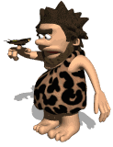

HISTORIA DEL TRABAJO
PREHISTORIA:
SALVAJISMO:
Época de subsistencia. Trabajo: Recolección, caza y pesca
BARBARIE:
Trabajo: Agricultura y ganadería. Pasa del Nomadismo al Sedentarismo. Trabajo más organizado (aldeas, tribus).

Slide 24
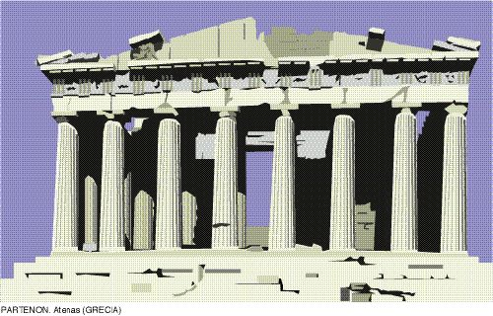
GRECIA:
Con la esclavitud sólo algunos tenían derecho a la Scholé, esta era la primera condición para que el hombre alcanzara su dignidad en el plano intelectual y corporal.
Scholè: Placer, paz, reposo, descanso, solaz (recreo, esparcimiento)
Ricos: (Nobles) juegos olímpicos, ciencia, arte, política.
Esclavos: Agricultura, herrería, alfarería, etc.

Slide 25
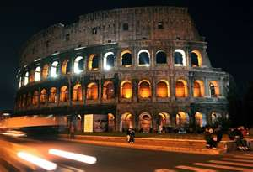
ROMA:
Otium Romano, se entendió como una válvula de escape para las presiones sociales y freno a las masas sociales (esclavos).
El Ocio Latino o Romano, cayó en ociosidad perjudicial.
Trabajo Romano es la negación del Ocio.
Otium>>> Diversión pública (circo romano)

Slide 26
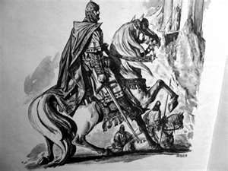
EDAD MEDIA:
Surgimiento del Feudalismo.
Actividades:
Competir en torneos
Cacería
Pesca
Pasear
Esgrima
Ajedrez

Slide 27
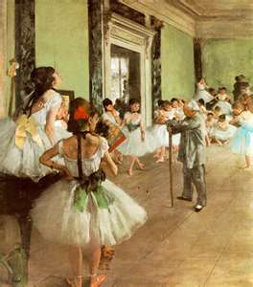
EDAD MODERNA:
      Surgen Inventos
      Surge la Burguesía
      Se pierde la integridad del obrero
      El ocio adquiere sentido peyorativo
      El ocio se compara con la Ociosidad

Slide 28
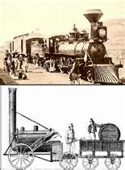
EDAD
CONTEMPORÁNEA:
Se da la revolución Industrial
La humanidad empieza un nuevo estilo de vida en su cultura
Los obreros reclaman ocho horas trabajo, ocho horas descanso, ocho horas educación.

Slide 29
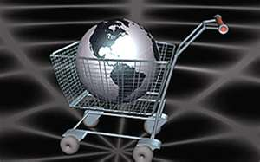
ÉPOCA ACTUAL:
El trabajo es automatizado, es una necesidad, alineada para los trabajadores.
Lo que el obrero produce lo compra más caro.
Se llega al consumismo
Se tienen dos trabajos.
Se vive para consumir,
para imitar, se vive automatizado.

Slide 30
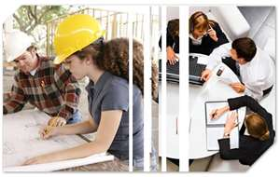
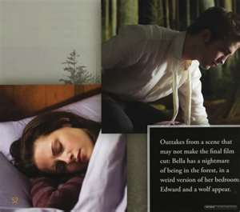
INTERRELACIONES Y SIGNIFICADOS:
Tiempo de trabajo: Trabajo
remunerativo, para subsistir,
ocupación, obligatoriedad, necesidad
esfuerzo físico, y/o mental.
Tiempo extra laboral ó de no trabajo:
Sueño, descanso, comer, evacuar,
reproducirse, transportarse, etc.
(satisfacción de necesidades primarias).

Slide 31
Tiempo de Ocio: No es obligatorio, no remunerativo, no necesidades fisiológicas, sociales ó mentales, tiene relación con la Scholé. Libertad de actuar y sentir.

Slide 32
ACTIVIDADES DE LOS ALUMNOS:
MAPA CONCEPTUAL:
1.- Definiciones de trabajo
2.- Tipos de tiempo.
MAPA MENTAL:
1.- Historia del trabajo (7 etapas)
CUESTIONARIO:
1.- ¿Qué es el trabajo?
2.- ¿Cómo se da el trabajo en la edad Media?
3.- ¿Cómo se da el trabajo en la época actual?
4.- ¿Qué es el tiempo de Ocio?
5.- ¿Qué es el tiempo de existencia?

Slide 33
LECTURA No.3:
Prólogo
Libro: Alternativas del Ocio
Autor: Edmundo González Llaca
ACTIVIDADES DEL ALUMNO:
Cuestionario:
1.- ¿Cómo afecta el moderno sistema industrial al trabajador?
2.- ¿Cuál es la propuesta del Profesor Edmundo González Llaca para cambiar el sistema y desarrollar la mentalidad del trabajador?
3.- ¿Cuales son los propósitos de una empresa progresista?
4.- ¿Con base a la empresa progresista como se puede emplear el Tiempo Libre?
5.- ¿Por qué es importante que cada persona se sienta bien en su trabajo?

Slide 34
Preguntas de reflexión:
1.- ¿Qué resultados da el tener un trabajo enajenante y opresor?
2.- ¿Cómo influye en la personalidad, los medios de comunicación?
3.- ¿Cómo podríamos crear una empresa progresista dentro de la actividad turística?
4.- ¿Cómo deberíamos emplear el tiempo libre?
5.- ¿Cómo podemos cambiar la opinión que se tiene del tiempo libre, como tiempo perdido?
Realizar en una página, un comentario, sobre la relación que existe entre la lectura y la vida de los obreros, empleados o mineros.

Slide 35
Temas a desarrollar en un párrafo:
1.- El trabajo industrial es peligroso
2.- El moderno sistema industrial
3.- La creatividad humana
4.- Manipulación de los medios de comunicación
5.- Enajenación
6.- Falta de espíritu de fraternidad
7.- Objetivo de la empresa moderna
8.- Empresa progresista
9.- El Tiempo Libre de acuerdo a una empresa progresista.

Slide 36
LECTURA No. 4
Introducción
Libro: Alternativas del Ocio
Autor: Edmundo González Llaca
ACTIVIDADES DEL ALUMNO
Cuestionario:
1.- ¿Cuál es la idea negativa que se tiene del Tiempo Libre, algunas personas?
2.- ¿Que ventajas dará a los empresarios el buen uso del Tiempo Libre de sus trabajadores?
3.- ¿Cuál es la ventaja de insertar al Ocio en la vida cotidiana?
4.- ¿Cuál es la importancia del Ocio para el hombre?
5.- ¿Por qué México padece problemas de un país desarrollado?
Exposición de temas en equipo:
Material:
1 papel bond por equipo
Marcadores negro y azul

Slide 37
Instrucciones: Enumerarse del 1 al 13, formar los equipos y ampliar los siguientes temas: (Hacer resumen por tema en su cuaderno de forma individual)
1.- Problemática de impulsar al Tiempo Libre en nuestro país.
2.- Aspecto peyorativo del Tiempo Libre
3.- ¿El trabajo dignifica, el ocio envilece?
4.- ¿La sociedad se organiza por lo económico?

Slide 38
5.- Una relajación física y mental aumenta la producción y disminuye errores del trabajo?
6.- Aumento del Tiempo Libre, incremento de la producción y disminución de accidentes
7.- El ocio insertado en la vida diaria
8.- Cambio de actividades negativas por positivas en el tiempo de ocio

Slide 39
9.- El Tiempo Libre como instrumento de manipulación política
10.- Limitado alcance de los mexicanos para tener un Tiempo Libre
11.- Un país subdesarrollado con problemas de un país desarrollado

Slide 40
12.- El Tiempo Libre integrado a la familia-comunidad-trabajo-cultura
13.- El Tiempo Libre en la historia

Slide 41
LECTURA No. 5
Tiempo Libre, Ocio y semiocio
Libro: Alternativas del Ocio
Autor: Edmundo González Llaca
RESUMEN
1.- Tiempo Libre:
Tiempo residual, de aquel que sobra una vez cumplido el tiempo laboral
El Tiempo Libre no es tan libre
Hay que satisfacer necesidades biológicas como: dormir, comer, asearse, obligaciones familiares, sociales y políticas. Cumplir deberes religiosos, morales y de otra naturaleza. Transportarse casa-trabajo-escuela.

Slide 42
2.- Ocio:
Tiempo Libre o Neto
Definición: Es el margen temporal que por libre elección, se realizan
todas aquellas actividades que más nos agraden.
Origen etimológico: Latín Licere>>> Libre disposición sobre el tiempo
propio.
De Grazia: Ocio>>> Estado de tranquilidad y libertad, en la cual la
Actividad se lleva acabo como un fin en sí, sin otra razón que
Realizarla.

Slide 43
3.- Semiocio:
Actividades elegidas libremente
No deseable por sí mismas
Sólo en razón de un fin lucrativo o de prestigio.

Slide 44
Definición del Grupo Internacional de las ciencias sociales. (Ocio, el cual la definición se entiende como Tiempo Libre)
Es el conjunto de ocupaciones a las cuales el individuo se entrega con plena aceptación para descansar-divertirse o desarrollar, su información y formación desinteresada y su participación social voluntaria, después de ser liberado de las obligaciones profesionales, familiares y sociales.

Slide 45
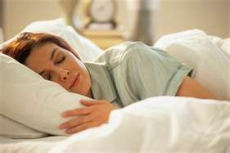
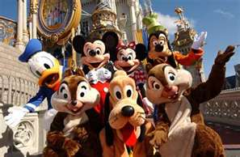
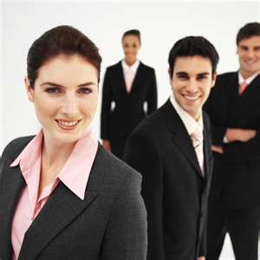
FUNCIONES:
A) Descanso B) Diversión C) Desarrollo personal
Campesinos>>>Descansar>>>Recuperar fuerzas
Forma de fuga
En la actualidad Trabajo = Tristeza y aburrimiento
Es la menos practicada y la más necesaria y deseable para los trabajadores. Incluye: formas de participación, política y social, acceso a la información, aprendizaje y cultura.

Slide 46
ACTIVIDADES DEL ALUMNO:
Cuestionario:
1.- ¿Qué es el Tiempo Libre?
2.- ¿Qué es el Ocio?
3.- ¿Cuál es la definición etimológica del Ocio?
4.- ¿Qué es semiocio?
5.- ¿Cuales son las funciones del Ocio?
º Realizar un mapa conceptual y mental:
-Tiempo Libre
-Ocio
-Semiocio
º Hacer una reflexión sobre el tiempo de Ocio de su familia, y si lo tienen que actividades realizan en ese tiempo.

Slide 47
LECTURA No. 6
Ocio y Familia
Libro: Alternativas del Ocio
Autor: Edmundo González Llaca
RESUMEN
Una sociedad auténtica es con hijas hacendosas y calladas y los hijos respetuosos y trabajadores, la economía y fuerza está en el padre y virtudes morales en las madres.
Actualmente, el padre ya no es el único que aporta dinero a la manutención de la familia.
Mujeres se incorporan a las actividades productivas y culturales.
Época Feudal: La familia era la única cédula de la sociedad.

Slide 48
FUNCIONES: Aspectos económicos y sociales cubrían.
Se trabajaba y rezaba en familia, el hogar
Era taller e iglesia.
El Industrialismo: Rompe la unidad familiar.
La familia ya no es socializante.
Es la familia desplazada por otros factores: La educación de los hijos la da la escuela. televisión, radio, la Internet, debilitando los vínculos solidarios de la familia.

Slide 49
La estructura ideal de la familia: Lugar de reencuentro, de convivencia, De desarrollo personal y de equilibrio Emotivo.
Reduciendo las horas de trabajo, la familia estará más tiempo en su casa y pueden chocar en ideas y opiniones.

Slide 50
Función de los padres, Crear una atmósfera de conocimiento, cuidado, responsabilidad y respeto, hacer de la familia un centro de interés para todos de acuerdo al sexo, edad y gustos.
El padre, por su sentido de paternidad, organízale tiempo libre en torno a sus gustos y preferencias y somete a su familia a sus propios gustos.

Slide 51
Ocio revancha, El padre somete las actividades para el tiempo de ocio y este no tiene el objetivo de dar una gran satisfacción. Padre impone al hijo.
Relaciones familiares, participar, ser compañeros de una actividad en el tiempo libre y estimular ocios extra familiares, enriqueciendo el grupo.
Jóvenes, escapan en vacaciones de su casa.

Slide 52
El Tiempo Libre bien usado sirve como anticonceptivo.
Las clases desposeídas. La esposa soporta la esclavitud de Ocios. El esposo no quiere ayudar y sólo descansa.

Slide 53
Las clases económicamente poderosas, se la pasan en la ociosidad, mientras su marido trabaja, las mujeres consumiendo dan prestigio a su marido.
El Tiempo Libre de la familia, se encuentra expuesto a presiones externas e internas, pues la televisión y radio rompen privacia.

Slide 54
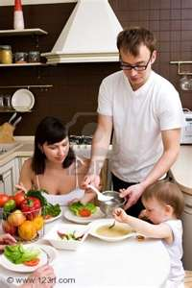
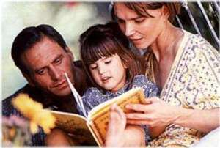
Ocio actual, página abierta para
hábitos de consumo y desequilibrio
en la economía y tranquilidad familiar.
Es necesario una urgente enseñanza
del Tiempo Libre y destacar sus dos
cualidades positivas y negativas y
su importancia como unidad ó de
desintegración familiar.

Slide 55
ACTIVIDADES DEL ALUMNO:
Temas desarrollar en un párrafo:
1.- Características de la familia rural vs. familia actual
2.- Época Feudal
3.- El Industrialismo
4.- Estructura ideal de la familia
5.- Función de los padres
6.- Ocio revancha
7.- El ocio en las clases desposeídas
8.- El ocio en las clases poderosas
9.- Ocio actual, como lo manejan
10. Enseñar a utilizar el tiempo Libre en la familia de forma positiva

